Slide 1
Weektaak 2
Michelle de Groot
Fabian Fransen
Valerie Verhalle
Notes:
Doel: GC%, variantie en mediaan van 8 verschillende sequenties, verder een grafiek maken met het GC verloop in de sequentie.

Slide 2
Inhoud
Python code
Opdracht 1
Plaatjes
Percentages
Vragen
Opdracht 2
ERD
Vragen
Bronnen

Slide 3
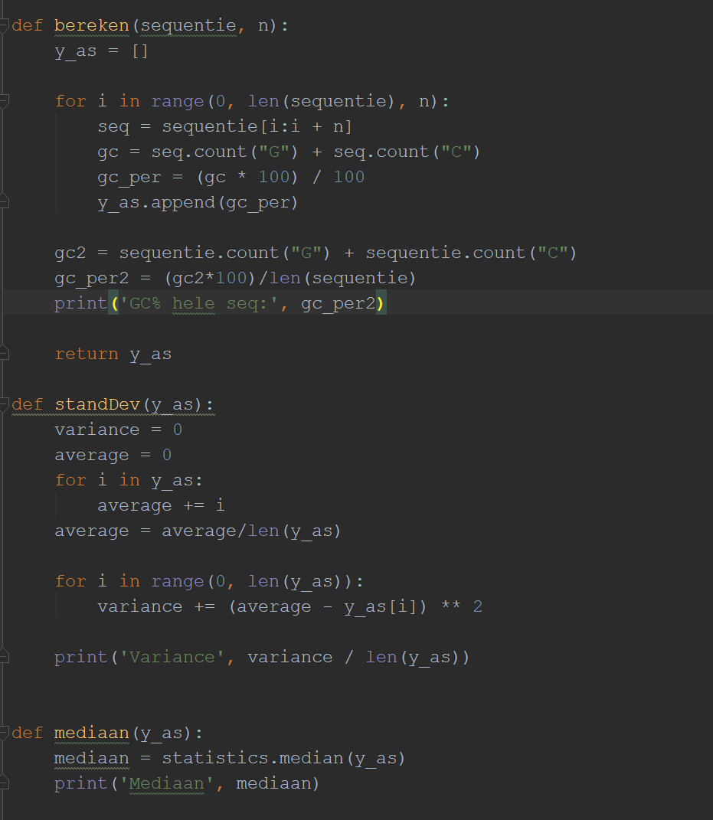
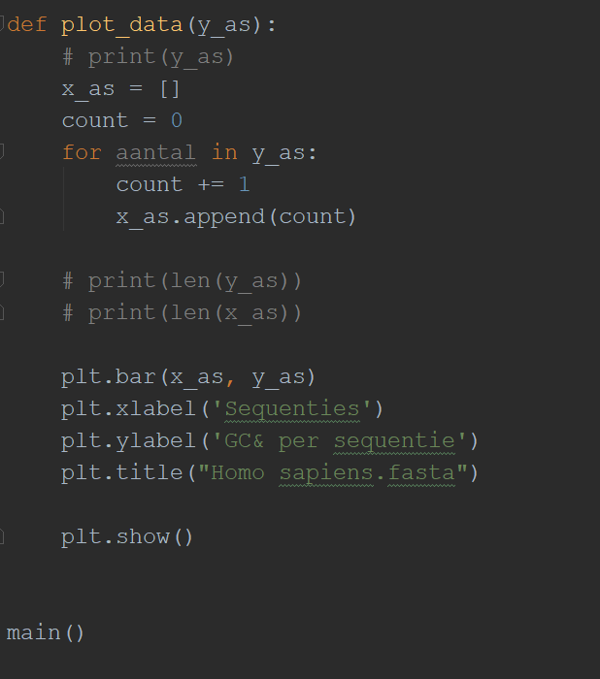
Python code
Functies: GC%, variantie, mediaan
Functie: plotten van grafiek

Slide 4
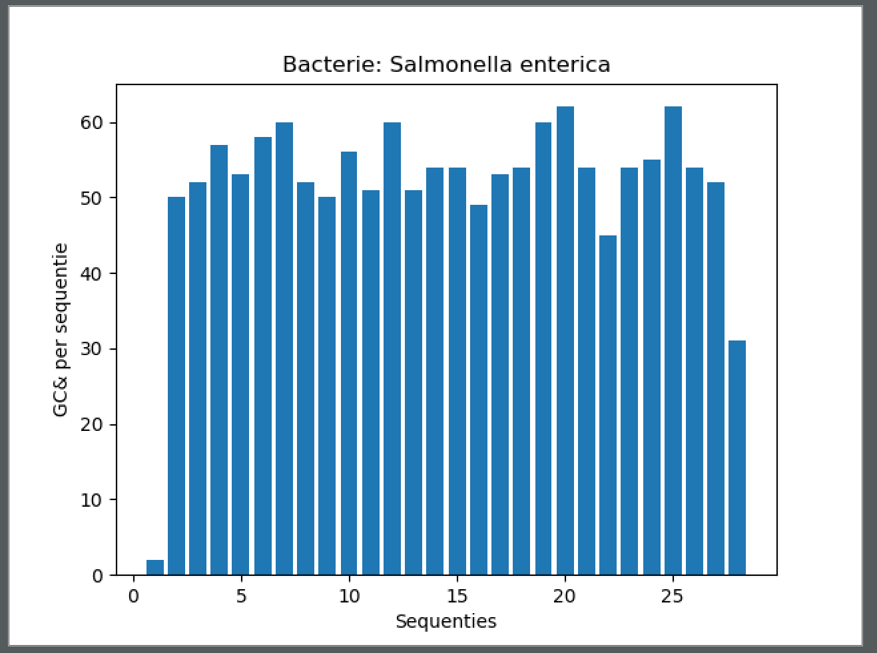
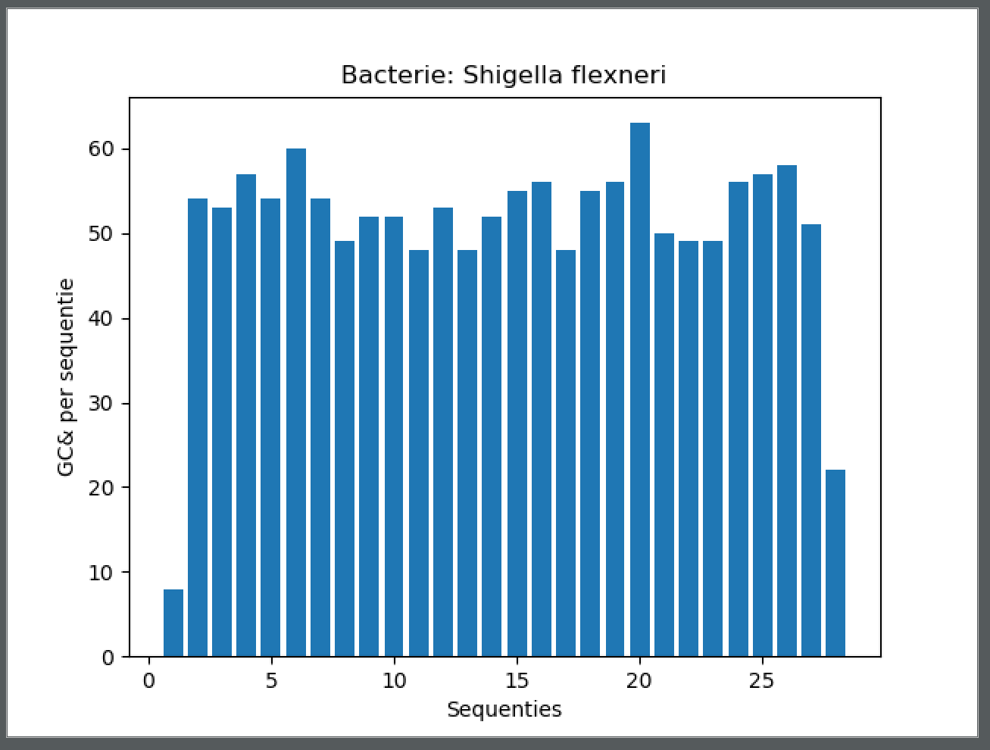
Opdracht 1 Plaatjes
Allebei korte sequenties
Allebei GC% > 50%
Positie op het genoom: 179387..182050
GC%: 52,22%
Positie op het genoom: 121281..123944
GC%: 53,0%

Slide 5
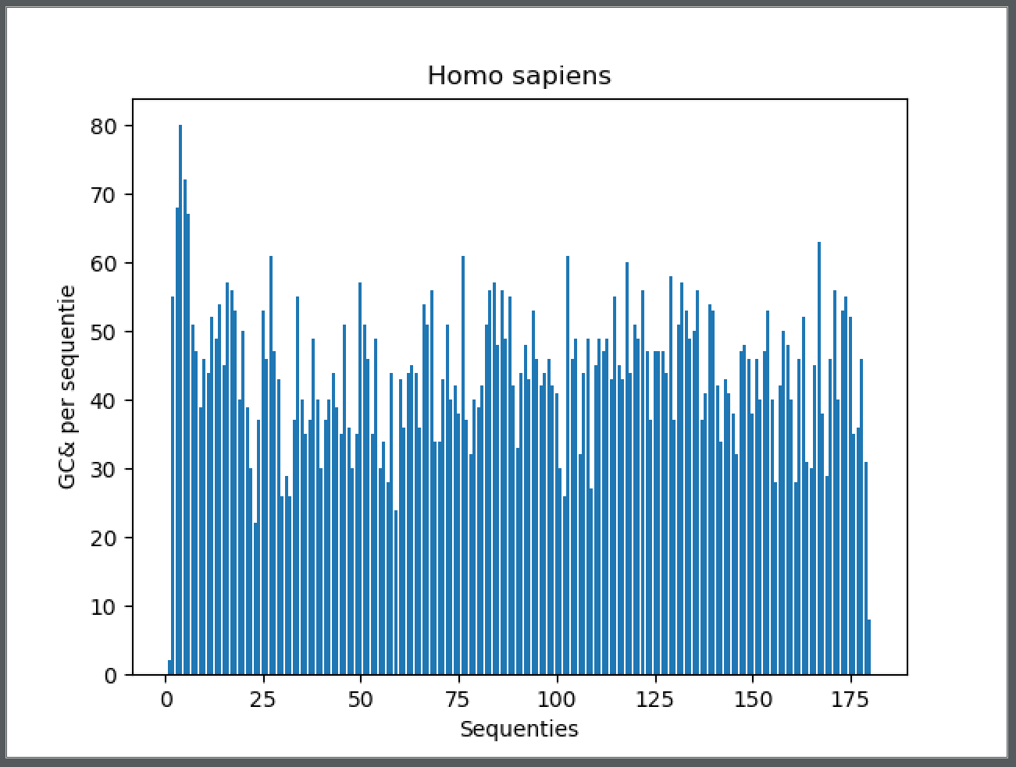
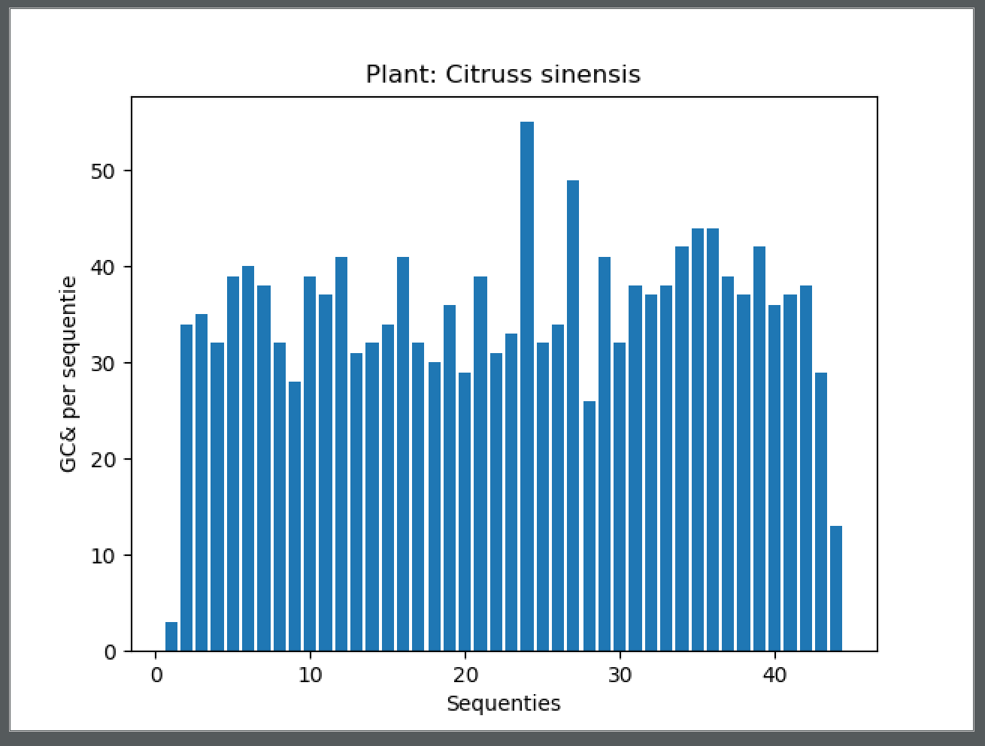
Opdracht 1 Plaatjes
Citrus sinensis heeft ook een korte sequentie
Chromosoom X p22.12
GC%: 44,17%
Chromosoom 7
GC%: 35,75%
Notes:
Homo sapiens hebben meer genen & genen zijn meer geconserveerd dan niet coderend DNA

Slide 6
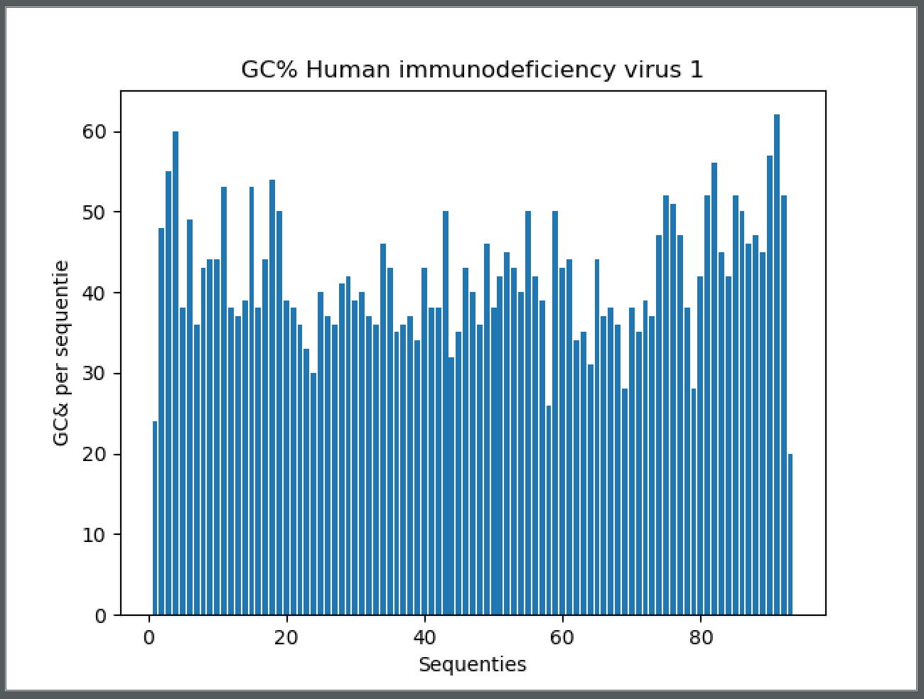
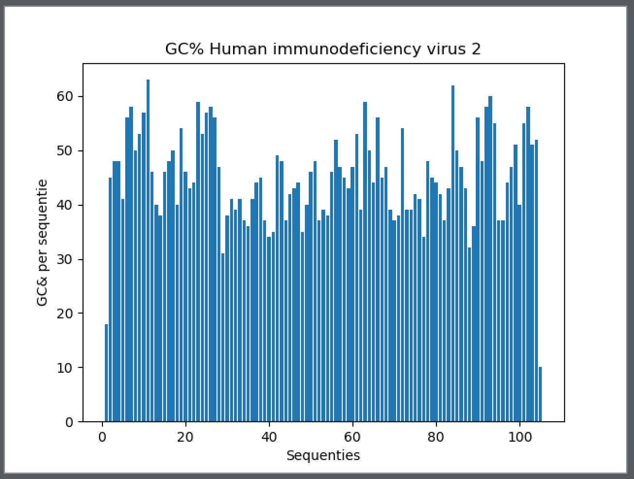
Opdracht 1 Plaatjes
Verschil van ongeveer 600 bp
Whole genome
GC%: 41,85%
Whole genome
GC%: 45,41%

Slide 7
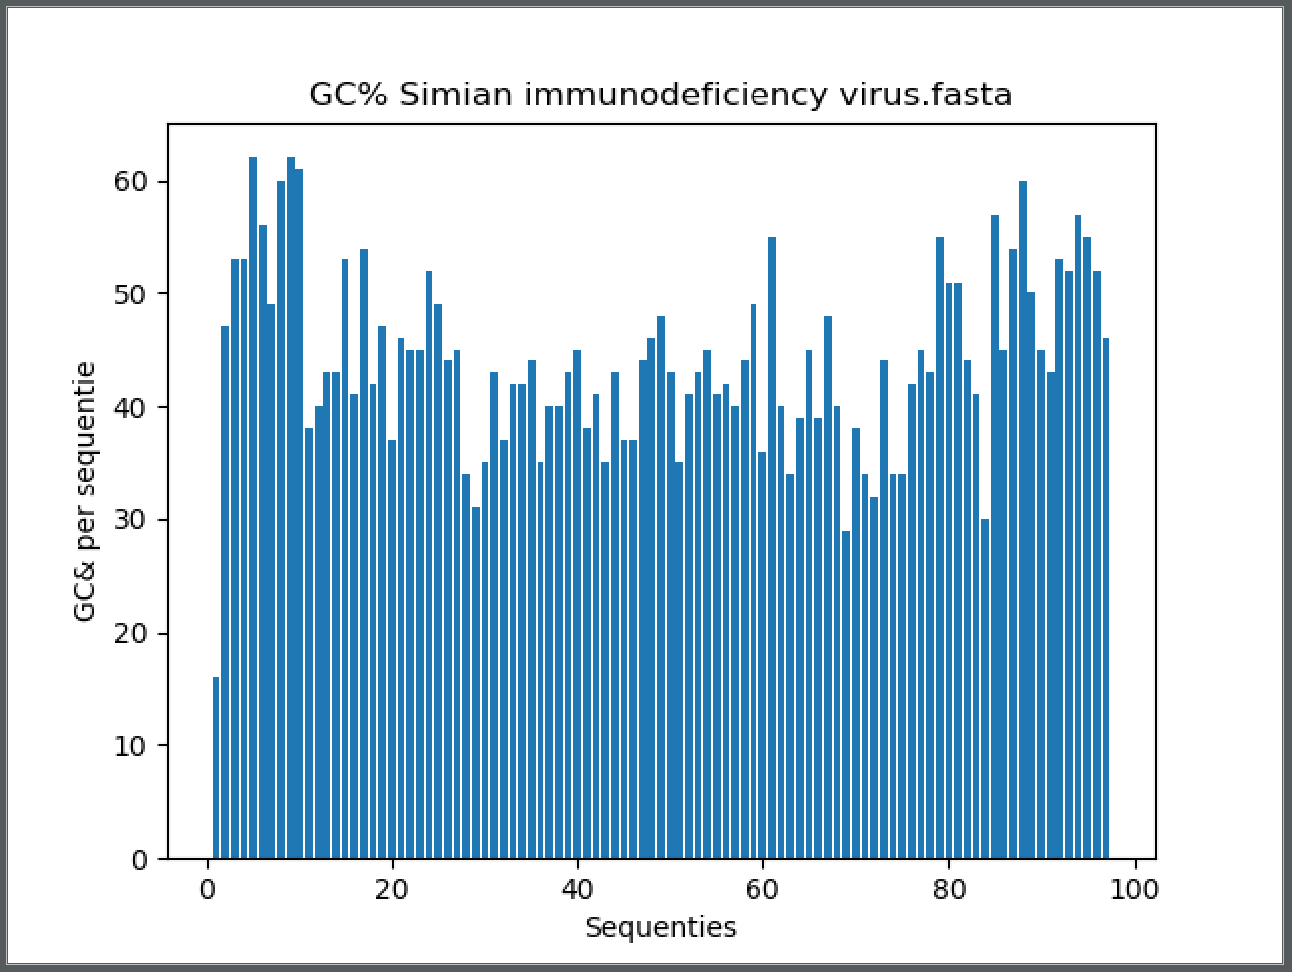
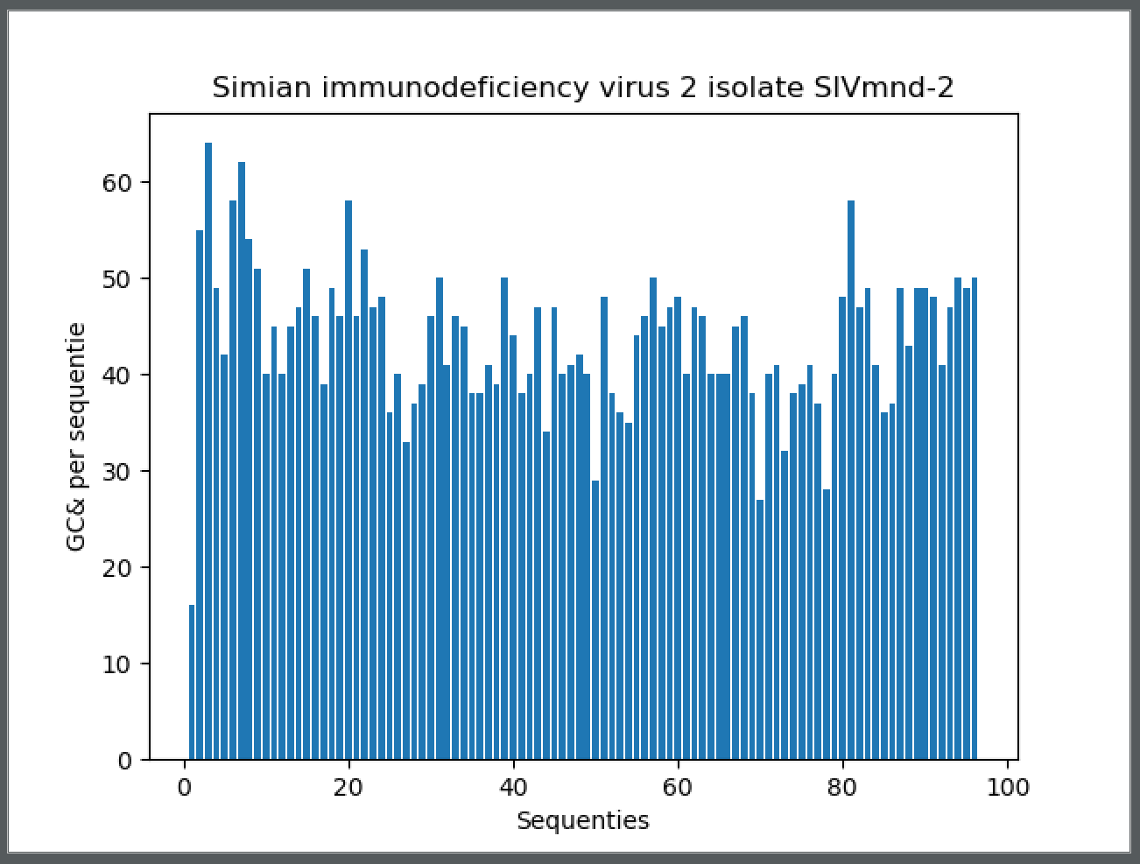
Opdracht 1 Plaatjes
Ongeveer zelfde lengte sequentie
Ongeveer zelfde GC%
Whole genome
GC%: 44,19%
Whole genome
GC%: 43,62%

Slide 8
Opdracht 1 percentages
 | Homo sapiens | Citrus sinensis | Shigella flexneri | Salmonella enterica
GC% | 44,17 | 35,75 | 51,64 | 52,22
Variantie | 108,7 | 66,7 | 144,93 | 125,31
Mediaan | 44 | 36,5 | 53 | 54
 | HIV 1 | HIV 2 | SIV 1 | SIV 2
GC% | 42,85 | 45,41 | 44,19 | 43,62
Variantie | 60,18 | 73,23 | 64,11 | 53,74
Mediaan | 40 | 45 | 43 | 44,5

Slide 9
Opdracht 1 Vragen
Waar in het menselijk genoom is het GC% hoger?
Coderende delen → hoger GC% = stabieler DNA
Waarom wordt het GC% van genomen onderzocht?
Indicator voor waar genen kunnen liggen en waar niet
Verschillen in GC% tussen eukaryoten en prokaryoten?
Eukaryoten: 40%- 45%
Prokaryoten: 25% - 75%
Kun je deze verschillen verklaren?
Prokaryoten: kleiner genoom, kleinere gen-dichtheid, aantal genen = grootte genoom
Notes:
Bij weinig genen → hoog GC%
Bij meer genen → lager GC% door bijv meer intronen etc.

Slide 10
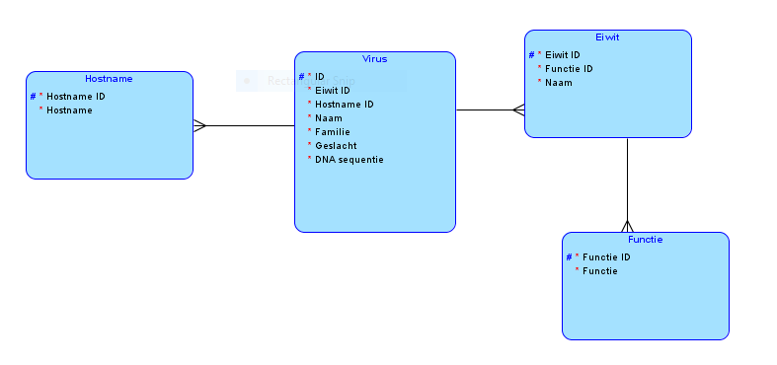
Opdracht 2 ERD

Slide 11
Opdracht 2 vragen
Welke bedrijven werken met relationele databeses?
Spotify, roostermakers, NS, Whatsapp
Hoeveel vacatures kun je vinden op monsterboard waarin python / SQL voorkomt?
Python: 364
SQL: 1000+

Slide 12
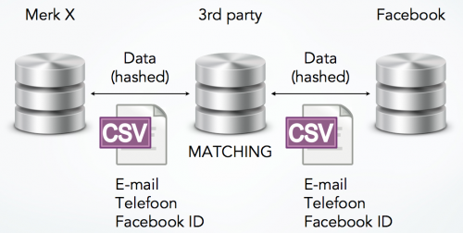
Opdracht 2 Vragen
Kies een van de applicaties bol.com, Snapchat, Facebook of Instagram en zoek uit welke databases worden gebruikt.
Facebook maakt gebruik van een CRM database → Customer Relationship Management (klantenrelatiebeheer).
Het verzamelt klantgegevens uit alle onderdelen van bedrijven. Dit wordt gedaan aan de hand van wat een gebruiker leuk of interessant vindt.
Notes:
Facebook biedt de mogelijkheid aan om data van bedrijven te vergelijken met die van hun. ‘Hierbij worden geen gegevens uitgewisseld’, de data wordt van beide kanten versleutelt en met elkaar vergeleken door een onparteidige 3e partij. De adverteerder krijgt terug gekoppeld hoeveel matches er zijn.

Slide 13
Bronnen
http://searchcrm.techtarget.com/definition/CRM
https://www.emerce.nl/achtergrond/facebook-grootste-crm-database-ter-wereld
http://computerworld.nl/software/62521-wat-is-crm
https://nl.wikipedia.org/wiki/Relationele_database

